Slide 1




Moduł 6
Opracowanie zrównoważonego planu biznesowego
Ethical, Fair and Green Youth Entrepreneurship Education in line with the Sustainable Development Goals
www.fairpreneurs.eu
Współfinansowane przez Unię Europejską. Wyrażone poglądy i opinie są jednak wyłącznie poglądami autora lub autorów i niekoniecznie odzwierciedlają poglądy Unii Europejskiej lub Fundacji Rozwoju Systemu Edukacji. Ani Unia Europejska, ani podmiot udzielający dotacji nie ponoszą za nie odpowiedzialności.
2022-1-PL01-KA220-YOU-000087822
Materiały dostępne są na licencji CC BY-NC-SA.
1

Slide 2


SPIS TREŚCI
01
Przewodnik krok po kroku dotyczący tworzenia planu biznesowego z naciskiem na zrównoważony rozwój
02
Integracja elementów finansowych ze szczególnym uwzględnieniem zrównoważonego rozwoju
03
Finansowanie zrównoważonych przedsięwzięć – Zielone finanse
Ethical, Fair and Green Youth Entrepreneurship Education in line with the Sustainable Development Goals
Współfinansowane przez Unię Europejską. Wyrażone poglądy i opinie są jednak wyłącznie poglądami autora lub autorów i niekoniecznie odzwierciedlają poglądy Unii Europejskiej lub Fundacji Rozwoju Systemu Edukacji. Ani Unia Europejska, ani podmiot udzielający dotacji nie ponoszą za nie odpowiedzialności.
2022-1-PL01-KA220-YOU-000087822

Slide 3

WSTĘP
Zrównoważony plan biznesowy to coś więcej niż tylko dokument strategiczny; to zobowiązanie do wdrażania etycznych i zrównoważonych praktyk w każdym obszarze działalności biznesowej.
W tym module znajdziesz przewodnik krok po kroku dotyczący tworzenia planu biznesowego, który kładzie silny nacisk na zrównoważony rozwój. Dzięki niemu przedsiębiorstwa nie tylko będą się rozwijać ekonomicznie, ale także będą przyczyniać się do dobrobytu społecznego i środowiskowego.
Ethical, Fair and Green Youth Entrepreneurship Education in line with the Sustainable Development Goals
3

Slide 4

PRZEWODNIK KROK PO KROKU PO TWORZENIU BIZNESPLANU Z UWZGLĘDNIENIEM ZRÓWNOWAŻONEGO ROZWOJU
01
Ethical, Fair and Green Youth Entrepreneurship Education in line with the Sustainable Development Goals
Ethical, Fair and Green Youth Entrepreneurship Education in line with the Sustainable Development Goals

Slide 5


WSTĘP DO TWORZENIA ZRÓWNOWAŻONEGO PLANU BIZNESOWEGO
Stworzenie zrównoważonego planu biznesowego wymaga czegoś więcej niż nakreślenia prognoz finansowych i strategii rynkowych. Chodzi o osadzenie odpowiedzialności środowiskowej i społecznej w rdzeniu strategii biznesowej.
Ten przewodnik krok po kroku przedstawia, w jaki sposób włączyć zasady zrównoważonego rozwoju do każdej sekcji planu biznesowego, dzięki czemu Twoja firma nie tylko będzie spełniać wymagania rynku, ale także będzie pozytywnie wpływać na planetę i społeczeństwo.
Przedstawimy Ci elementy planu biznesowego i przeprowadzimy Cię przez proces integracji praktyk zrównoważonego rozwoju w ramach planu.
Ethical, Fair and Green Youth Entrepreneurship Education in line with the Sustainable Development Goals

Slide 6



Streszczenie
Zacznij od jasnego przeglądu, który przedstawia misję, wizję i cele strategiczne firmy. Wyraźnie podkreśl cele zrównoważonego rozwoju, aby nadać ton całemu planowi biznesowemu.
Opis firmy
Przedstaw szczegółowe informacje na temat oferty firmy, unikalnej propozycji wartości i tego, jak zrównoważony rozwój przyczynia się do jej przewagi konkurencyjnej. Podkreśl, w jaki sposób zrównoważone praktyki są zintegrowane we wszystkich aspektach firmy.
Analiza rynku
Ethical, Fair and Green Youth Entrepreneurship Education in line with the Sustainable Development Goals
Przeprowadź dogłębną analizę trendów rynkowych i preferencji konsumentów w zakresie zrównoważonych produktów/usług. Zidentyfikuj możliwości w sektorach przyjaznych dla środowiska i przeanalizuj krajobraz konkurencyjny, aby wyróżnić się na podstawie inicjatyw zrównoważonego rozwoju.

Slide 7



Organizacja i zarządzanie
Jasno zdefiniuj role i obowiązki związane ze zrównoważonym rozwojem w ramach struktury organizacyjnej. Upewnij się, że cele zrównoważonego rozwoju są osadzone w całej hierarchii, aby stworzyć rozliczalność i skuteczną implementację.
Linia produktów lub usługi
Opisz szczegółowo zrównoważone produkty/usługi, podkreślając ekologiczne atrybuty i zrównoważone praktyki pozyskiwania. Omów oceny cyklu życia i zasady ekoprojektowania w celu zmniejszenia wpływu na środowisko.
Strategia marketingowa
Ethical, Fair and Green Youth Entrepreneurship Education in line with the Sustainable Development Goals
Zarysuj strategie promowania zrównoważonego rozwoju jako kluczowego punktu sprzedaży, angażuj świadomych ekologicznie konsumentów i buduj lojalność wobec marki. Wprowadź taktyki zielonego marketingu, aby skutecznie komunikować korzyści zrównoważonego rozwoju.

Slide 8



Finansowanie
Określ potrzeby finansowania projektów zrównoważonego rozwoju i nakreśl potencjalne źródła finansowania. Wyjaśnij, w jaki sposób fundusze zostaną wykorzystane do osiągnięcia celów zrównoważonego rozwoju, skupiając się na korzyściach ekonomicznych i zwrotach z inwestycji.
Projekcje finansowe
Dołącz prognozy finansowe, które pokazują koszty i oszczędności związane ze zrównoważonymi praktykami. Pokaż ekonomiczną wykonalność i długoterminową rentowność integracji zrównoważonego rozwoju z działalnością biznesową.
Załączniki
Ethical, Fair and Green Youth Entrepreneurship Education in line with the Sustainable Development Goals
Dostarcz dokumentację, taką jak certyfikaty zrównoważonego rozwoju (np. LEED, Fair Trade) i raporty dotyczące zrównoważonego rozwoju. Dokumenty te budują wiarygodność wśród interesariuszy, wzmacniając zaangażowanie firmy w zrównoważone praktyki.

Slide 9

INTEGRACJA ZRÓWNOWAŻONEGO ROZWOJU
Włączenie kwestii zrównoważonego rozwoju do każdej sekcji planu biznesowego jest kluczowe dla powiązania misji firmy z odpowiedzialnością społeczną i środowiskową.
Uwzględniając zrównoważony rozwój w całym swoim planie — od analizy rynku po prognozy finansowe — nie tylko demonstrujesz swoje zaangażowanie w etyczne praktyki, ale także zwiększasz odporność i atrakcyjność swojej firmy na coraz bardziej świadomym ekologicznie rynku.
Ethical, Fair and Green Youth Entrepreneurship Education in line with the Sustainable Development Goals
9

Slide 10



Wizja zrównoważonego rozwoju
Przedstaw jasno wizję, która odzwierciedla zaangażowanie firmy w zrównoważony rozwój. Zapewnij zgodność z podstawowymi wartościami i nadrzędną misją, aby kierować wszystkimi działaniami na rzecz zrównoważonego rozwoju.
Zrównoważona analiza rynku
Oceń popyt rynkowy na zrównoważone produkty/usługi, zidentyfikuj ekologicznych konkurentów i zbadaj możliwości wzrostu w zrównoważonych sektorach. Wykorzystaj ustalenia, aby podejmować strategiczne decyzje i pozycjonować się na rynku.
Zielona struktura organizacyjna
Ethical, Fair and Green Youth Entrepreneurship Education in line with the Sustainable Development Goals
Zintegruj obowiązki zrównoważonego rozwoju z hierarchią organizacyjną i procesami operacyjnymi. Ustanów ramy, aby zapewnić, że cele zrównoważonego rozwoju wpływają na codzienne praktyki i podejmowanie decyzji.

Slide 11



Produkty i usługi przyjazne dla środowiska
Opisz, w jaki sposób produkty/usługi przyczyniają się do zrównoważonego rozwoju środowiska. Podkreśl wysiłki w zakresie ocen cyklu życia i zasad ekoprojektowania w celu zmniejszenia wpływu na środowisko w całym cyklu życia.
Zrównoważony marketing
Opracuj strategie skutecznej komunikacji korzyści zrównoważonego rozwoju dla konsumentów. Wdrażaj taktyki zielonego marketingu, aby poprawić reputację marki i angażować klientów w inicjatywy zrównoważonego rozwoju.
Planowanie finansowe ukierunkowane na zrównoważony rozwój
Ethical, Fair and Green Youth Entrepreneurship Education in line with the Sustainable Development Goals
Zintegruj koszty i korzyści związane ze zrównoważonym rozwojem z prognozami finansowymi. Przeanalizuj opłacalność inicjatyw zrównoważonego rozwoju i prognozuj długoterminowe zyski finansowe wynikające z obniżonych kosztów i zwiększonej atrakcyjności rynkowej.

Slide 12

NAJLEPSZE PRAKTYKI:
STWÓRZ SWÓJ BIZNES
Create Your Business to kompleksowy przewodnik po tworzeniu planu biznesowego ze szczególnym uwzględnieniem zrównoważonego rozwoju.
Ethical, Fair and Green Youth Entrepreneurship Education in line with the Sustainable Development Goals

Slide 13

Ich metodologia łączy elementy finansowe z rozważaniami na temat zrównoważonego rozwoju, pokazując, w jaki sposób można pogodzić planowanie biznesowe z długoterminowymi celami środowiskowymi i społecznymi.
Podkreślając znaczenie łączenia praktyk przyjaznych dla środowiska z odpowiedzialnym zarządzaniem finansami, Create Your Business prezentuje praktyczne podejście do tworzenia zrównoważonego planu biznesowego.
Dowiedz się więcej o podejściu do planowania Create Your Business, odwiedzając nasze Kompendium studiów przypadków.
Ethical, Fair and Green Youth Entrepreneurship Education in line with the Sustainable Development Goals

Slide 14
ĆWICZENIA PRAKTYCZNE
Opracowanie oświadczenia o wizji zrównoważonego rozwoju: Opracowanie zwięzłego oświadczenia o wizji zrównoważonego rozwoju jest niezbędne, aby wyrazić zaangażowanie firmy w zrównoważone praktyki. Oświadczenie to powinno płynnie współgrać z główną misją, wartościami i celami strategicznymi firmy, ucieleśniając jej zaangażowanie w odpowiedzialność środowiskową i społeczną.
Utworzenie sekcji planu biznesowego: Kluczowe jest stworzenie specjalnej sekcji planu biznesowego, która konkretnie odnosi się do celów, strategii i wskaźników zrównoważonego rozwoju.
Używając kryteriów SMART — zapewniając, że cele są konkretne, mierzalne, osiągalne, istotne i ograniczone czasowo — aby ustalić jasne cele zrównoważonego rozwoju. Ta sekcja powinna przedstawiać, w jaki sposób inicjatywy zrównoważonego rozwoju są zgodne z ogólną strategią biznesową i przyczyniają się do długoterminowego sukcesu.
Ethical, Fair and Green Youth Entrepreneurship Education in line with the Sustainable Development Goals

Slide 15

ZGODNOŚĆ Z CELAMI ZRÓWNOWAŻONEGO ROZWOJU
Cel nr 8 (Godna praca i wzrost gospodarczy): poprzez promowanie zrównoważonego wzrostu gospodarczego i tworzenie godnych możliwości pracy poprzez odpowiedzialne praktyki biznesowe.
Cel nr 9 zrównoważonego rozwoju (Przemysł, innowacyjność i infrastruktura): poprzez tworzenie innowacji w zakresie zrównoważonych technologii i praktyk w ramach działalności biznesowej.
Cel nr 12 (Odpowiedzialna konsumpcja i produkcja): propagowanie zrównoważonych wzorców konsumpcji i efektywnego wykorzystania zasobów w całym cyklu życia przedsiębiorstwa.
Cel nr 13 (Działania na rzecz klimatu): Ograniczanie skutków zmiany klimatu i zwiększanie odporności na zagrożenia związane z klimatem poprzez zrównoważone praktyki biznesowe.
Ethical, Fair and Green Youth Entrepreneurship Education in line with the Sustainable Development Goals

Slide 16

Więcej zasobów
Jak napisać plan zrównoważonego rozwoju dla swojej firmy
Jak opracować plan zrównoważonego rozwoju małej firmy
Jak osiągnąć stabilność finansową dla swojej firmy
Ethical, Fair and Green Youth Entrepreneurship Education in line with the Sustainable Development Goals

Slide 17




Ethical, Fair and Green Youth Entrepreneurship Education in line with the Sustainable Development Goals
17

Slide 18

INTEGRACJA ELEMENTÓW FINANSOWYCH Z UWZGLĘDNIENIEM ZRÓWNOWAŻONEGO ROZWOJU
02
Ethical, Fair and Green Youth Entrepreneurship Education in line with the Sustainable Development Goals
Ethical, Fair and Green Youth Entrepreneurship Education in line with the Sustainable Development Goals

Slide 19
KLUCZOWE ELEMENTY FINANSOWE W ZRÓWNOWAŻONYM BIZNESIE
Aby prowadzić zrównoważony biznes, konieczne jest stosowanie strategii finansowych wspierających odpowiedzialność społeczną i środowiskową.
W tej sekcji omówiono podstawowe elementy finansowe wspierające cele zrównoważonego rozwoju, w tym modele przychodów, zarządzanie kosztami, strategie inwestycyjne i zarządzanie ryzykiem. Poprzez zrównoważenie decyzji finansowych z zasadami zrównoważonego rozwoju firmy mogą zwiększyć swoją konkurencyjność, zmniejszyć wpływ na środowisko i zachęcić do pozytywnych wyników społecznych.
Ethical, Fair and Green Youth Entrepreneurship Education in line with the Sustainable Development Goals

Slide 20


Modele przychodów
Zrównoważone przedsiębiorstwa rozwijają strumienie dochodów i modele biznesowe, które stawiają na pierwszym miejscu odpowiedzialność środowiskową i społeczną. Starają się tworzyć zrównoważone źródła dochodów, jednocześnie wzmacniając lojalność klientów poprzez etyczne praktyki.
Zarządzanie kosztami
Identyfikacja i zarządzanie kosztami związanymi ze zrównoważonymi praktykami jest niezbędne. Obejmuje to przyjmowanie przyjaznych dla środowiska materiałów, energooszczędnych technologii i praktyk, które minimalizują wpływ na środowisko i zużycie zasobów.
Ethical, Fair and Green Youth Entrepreneurship Education in line with the Sustainable Development Goals

Slide 21
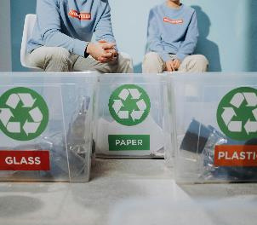

Inwestycje w zrównoważony rozwój
Przydzielanie zasobów na inicjatywy zrównoważonego rozwoju jest kluczowe dla przedsiębiorstw, które chcą zmniejszyć swój ślad węglowy i zwiększyć efektywność wykorzystania zasobów. Inwestycje mogą obejmować projekty energii odnawialnej, zrównoważone łańcuchy dostaw i zielone technologie.
Zarządzanie ryzykiem
Ocena i redukcja ryzyka finansowego związanego z kwestiami zrównoważonego rozwoju jest niezbędna. Obejmuje to przeprowadzenie dokładnych ocen wpływu na środowisko w celu uprzedzenia ryzyka regulacyjnego i zapewnienia zgodności ze standardami zrównoważonego rozwoju.
Ethical, Fair and Green Youth Entrepreneurship Education in line with the Sustainable Development Goals

Slide 22


UZGODNIENIE PLANOWANIA FINANSOWEGO Z CELAMI ZRÓWNOWAŻONEGO ROZWOJU
Włączenie zrównoważonego rozwoju do planowania finansowego jest niezbędne, aby mieć pewność, że cele środowiskowe i społeczne będą poparte solidnymi strategiami finansowymi.
W tej sekcji opisano, w jaki sposób przedsiębiorstwa mogą dostosować swoje budżetowanie, wskaźniki, zachęty i długoterminowe planowanie do celów zrównoważonego rozwoju.
”
Ethical, Fair and Green Youth Entrepreneurship Education in line with the Sustainable Development Goals
22

Slide 23


Budżetowanie na rzecz zrównoważonego rozwoju
Obejmuje to odłożenie funduszy na inicjatywy takie jak zielone technologie, ulepszenia efektywności energetycznej i zrównoważony rozwój produktów. Śledzenie skutków finansowych tych projektów pomaga zapewnić rozliczalność i zmierzyć wpływ.
Zrównoważone wskaźniki finansowe
Do wskaźników tych mogą należeć oszczędności kosztów wynikające z mniejszego zużycia energii, przychody generowane ze sprzedaży produktów przyjaznych dla środowiska oraz inne wskaźniki finansowe odzwierciedlające korzyści płynące ze zrównoważonych praktyk.
Ethical, Fair and Green Youth Entrepreneurship Education in line with the Sustainable Development Goals

Slide 24

Zachęty finansowe na rzecz zrównoważonego rozwoju
Tworzenie zachęt finansowych, takich jak ulgi podatkowe, dotacje i subsydia, może znacznie poprawić wysiłki na rzecz zrównoważonego rozwoju. Te zachęty mogą pomóc zrównoważyć koszty wdrażania zrównoważonych praktyk i technologii, czyniąc je bardziej wykonalnymi.
Długoterminowe planowanie finansowe
Włączenie celów zrównoważonego rozwoju do strategicznego, długoterminowego planowania finansowego gwarantuje, że zrównoważony rozwój nie jest tylko krótkoterminowym celem, ale podstawowym elementem przyszłości firmy. Obejmuje to włączenie kamieni milowych zrównoważonego rozwoju do strategii finansowych firmy i zapewnienie, że długoterminowe inwestycje są zgodne z celami zrównoważonego rozwoju.
Ethical, Fair and Green Youth Entrepreneurship Education in line with the Sustainable Development Goals

Slide 25

NAJLEPSZE PRAKTYKI: DOLLA
Dolla kładzie nacisk na zielone finanse i integruje elementy finansowe ze zrównoważonym rozwojem w swoim planowaniu biznesowym.
Ethical, Fair and Green Youth Entrepreneurship Education in line with the Sustainable Development Goals

Slide 26

Ich podejście do zrównoważonych finansów i finansowania pokazuje, w jaki sposób strategie finansowe mogą wspierać i promować zrównoważone przedsięwzięcia.
Koncentrując się na zielonych finansach i dostosowując planowanie finansowe do długoterminowych celów środowiskowych i społecznych, Dolla pokazuje, w jaki sposób włączenie zrównoważonego rozwoju do planów biznesowych może zwiększyć zarówno rentowność, jak i odpowiedzialność.
Dowiedz się więcej o firmie Dolla odwiedzając nasze Kompendium studiów przypadków.
Ethical, Fair and Green Youth Entrepreneurship Education in line with the Sustainable Development Goals

Slide 27

PROPONOWANE ĆWICZENIA PRAKTYCZNE
Stwórz plan finansowy:
Utwórz kompleksowy plan finansowy dostosowany do celów zrównoważonego rozwoju.
Przedstaw przewidywane koszty i korzyści inicjatyw na rzecz zrównoważonego rozwoju, kładąc nacisk na długoterminową rentowność finansową.
Obejmuje to obliczenie początkowej inwestycji, bieżących kosztów operacyjnych, potencjalnych oszczędności i ogólnego zwrotu z inwestycji w zrównoważone projekty. Rozważ różne źródła finansowania, takie jak budżety wewnętrzne, pożyczki, dotacje i zachęty.
Ethical, Fair and Green Youth Entrepreneurship Education in line with the Sustainable Development Goals
27

Slide 28
ZGODNOŚĆ Z CELAMI ZRÓWNOWAŻONEGO ROZWOJU
Cel nr 9 (Przemysł, innowacyjność i infrastruktura): Poprzez innowacje w zakresie zrównoważonych technologii i praktyk w ramach działalności biznesowej.
Cel nr 12 (Odpowiedzialna konsumpcja i produkcja): propagowanie zrównoważonych wzorców konsumpcji i efektywnego wykorzystania zasobów w całym cyklu życia przedsiębiorstwa.
Cel nr 13 (Działania na rzecz klimatu): Ograniczanie skutków zmiany klimatu i zwiększanie odporności na zagrożenia związane z klimatem poprzez zrównoważone praktyki biznesowe.
Cel nr 17 (Partnerstwa na rzecz celów): Wykorzystanie partnerstw i współpracy w celu usprawnienia wdrażania inicjatyw na rzecz zrównoważonego rozwoju.
Ethical, Fair and Green Youth Entrepreneurship Education in line with the Sustainable Development Goals

Slide 29

ENTRECOMP
1.2 Kreatywność: rozwijanie kreatywnych i celowych pomysłów poprzez integrację zrównoważonego rozwoju z modelami przychodów i strategiami inwestycyjnymi.
1.5 Myślenie etyczne i zrównoważone: ocena konsekwencji i wpływu działań biznesowych w celu promowania zrównoważonego zarządzania i integracji.
2.1 Samoświadomość i wiara we własne siły: Przyjmowanie odpowiedzialności za zrównoważone zarządzanie finansami i promowanie działań na rzecz zrównoważonego rozwoju przedsiębiorstwa.
2.5 Mobilizowanie innych: angażowanie interesariuszy w inicjatywy na rzecz zrównoważonego rozwoju i motywowanie pracowników do wspierania celów zrównoważonego rozwoju.
3.1 Podejmowanie inicjatywy: proaktywne planowanie budżetu na rzecz zrównoważonego rozwoju i opracowywanie zrównoważonych wskaźników finansowych.
3.3 Radzenie sobie z niepewnością, niejednoznacznością i ryzykiem: przeprowadzanie oceny ryzyka środowiskowego i uwzględnianie zrównoważonego rozwoju w strategicznym planowaniu finansowym w celu zapewnienia odporności.
Ethical, Fair and Green Youth Entrepreneurship Education in line with the Sustainable Development Goals

Slide 30
Więcej zasobów
Wyjaśnienie zrównoważonych finansów: koncepcje, zalety i praktyczne wdrożenia
Przegląd zrównoważonych finansów
Finansowanie zrównoważonej przedsiębiorczości: pomiar, wycena i wyniki ESG
Ethical, Fair and Green Youth Entrepreneurship Education in line with the Sustainable Development Goals

Slide 31

FINANSOWANIE PRZEDSIĘWZIĘĆ ZRÓWNOWAŻONYCH – ZIELONE FINANSE
03
Ethical, Fair and Green Youth Entrepreneurship Education in line with the Sustainable Development Goals
Ethical, Fair and Green Youth Entrepreneurship Education in line with the Sustainable Development Goals

Slide 32
WPROWADZENIE DO ZIELONYCH FINANSÓW
Zielone finanse obejmują działania finansowe wspierające zrównoważony rozwój i ochronę środowiska. Obejmują one szereg produktów i usług finansowych, w tym zielone obligacje, pożyczki i dotacje, ukierunkowane na projekty przynoszące korzyści środowiskowe.
Zielone finanse są niezbędne do przejścia na gospodarkę niskoemisyjną, rozwijania zrównoważonych gałęzi przemysłu i ograniczania wpływu zmian klimatycznych. Zachęcają do inwestowania w energię odnawialną, efektywność energetyczną i inne zrównoważone praktyki.
Możliwość skorzystania i źródła
Zrozumienie kryteriów dostępu do zielonych finansów jest niezbędne do zabezpieczenia funduszy na rzecz zrównoważonych inicjatyw. Potencjalne źródła zielonych finansów obejmują:
Ethical, Fair and Green Youth Entrepreneurship Education in line with the Sustainable Development Goals

Slide 33


Zielone obligacje
Zielone obligacje to papiery dłużne emitowane w celu pozyskania kapitału specjalnie na projekty o korzyściach dla środowiska. Środki pozyskane za pośrednictwem zielonych obligacji są zazwyczaj wykorzystywane na projekty energii odnawialnej, poprawę efektywności energetycznej i inne inicjatywy, które przyczyniają się do zrównoważonego rozwoju środowiska.
Zielone pożyczki
Zielone pożyczki to pożyczki udzielane pod warunkiem, że środki zostaną wykorzystane wyłącznie na zielone projekty. Te pożyczki wspierają projekty takie jak instalowanie paneli słonecznych, rozwijanie zrównoważonej infrastruktury lub wdrażanie energooszczędnych technologii.
Ethical, Fair and Green Youth Entrepreneurship Education in line with the Sustainable Development Goals
Dotacje i subsydia
Dotacje i subsydia to pomoc finansowa udzielana przez rządy, organizacje non-profit lub inne organizacje w celu wspierania zrównoważonych inicjatyw. Mogą być wykorzystywane w szerokim zakresie projektów, w tym w badaniach środowiskowych, instalacjach energii odnawialnej i programach zrównoważonego rozwoju społeczności.

Slide 34

PROCES APLIKOWANIA
O ZIELONE FINANSE
Zazwyczaj kroki związane z ubieganiem się o zielone finansowanie obejmują:
Pisanie przekonującej propozycji: Dobrze napisana propozycja powinna jasno określać cele zrównoważonego rozwoju projektu, wymagania finansowe i oczekiwane korzyści dla środowiska. Powinna również zawierać szczegółowe plany i harmonogramy, aby wykazać wykonalność i wpływ.
Kluczowe elementy do uwzględnienia:
  Streszczenie: Krótki przegląd projektu.
  Opis projektu: Szczegółowe wyjaśnienie, na czym polega projekt.
  Wpływ na zrównoważony rozwój: Oczekiwane korzyści środowiskowe i społeczne.
  Wymagania budżetowe i finansowe: Szczegółowy plan finansowy.
Ethical, Fair and Green Youth Entrepreneurship Education in line with the Sustainable Development Goals

Slide 35
PROCES APLIKOWANIA
O ZIELONE FINANSE
Zgodność:
Zapewnienie zgodności z przepisami: Projekt musi być zgodny ze wszystkimi stosownymi przepisami dotyczącymi ochrony środowiska i wymogami kwalifikowalności ustalonymi przez źródło finansowania.
Dokumentacja: Dostarczanie niezbędnej dokumentacji w celu udowodnienia zgodności ze standardami regulacyjnymi i kryteriami finansowania.
Ethical, Fair and Green Youth Entrepreneurship Education in line with the Sustainable Development Goals
35

Slide 36

ZARZĄDZANIE ZIELONYMI FINANSAMI
W miarę jak organizacje coraz częściej stawiają na zrównoważony rozwój, strategiczne przydzielanie i skrupulatne monitorowanie zielonych funduszy stają się kluczowe.
Kierując zasoby na projekty maksymalizujące korzyści środowiskowe i społeczne oraz uważnie śledząc ich wpływ, przedsiębiorstwa mogą nie tylko zmniejszyć swój wpływ na środowisko, ale także wzmocnić swoją odporność finansową.
W tej sekcji omówiono podstawowe strategie zarządzania zielonymi finansami, podkreślając przejrzystość, ocenę wpływu i odpowiedzialną alokację w celu stworzenia zrównoważonego wzrostu i pozytywnego zarządzania środowiskiem.
Ethical, Fair and Green Youth Entrepreneurship Education in line with the Sustainable Development Goals

Slide 37

PRZYDZIAŁ I WYKORZYSTANIE
Przydział ukierunkowany
Definicja: Zapewnienie, że środki finansowe będą przeznaczane na projekty maksymalizujące korzyści środowiskowe i społeczne.
Strategia: Ustalanie priorytetów projektów na podstawie ich potencjalnego wpływu i zgodności z celami zrównoważonego rozwoju.
Monitorowanie wykorzystania
Definicja: Regularne śledzenie wykorzystania środków w celu zapewnienia, że ​​są one wydawane zgodnie z przeznaczeniem.
Metoda: Wdrożenie systemów śledzenia w celu monitorowania wydatków i postępów w stosunku do kamieni milowych projektu.
Ethical, Fair and Green Youth Entrepreneurship Education in line with the Sustainable Development Goals

Slide 38
PRZYDZIAŁ I WYKORZYSTANIE
Ocena wpływu
Definicja: Pomiar korzyści dla środowiska wynikających z finansowanych projektów.
Metoda: Przeprowadzanie regularnych ocen w celu sprawdzenia skuteczności projektów w osiąganiu celów zrównoważonego rozwoju.
Przejrzystość
Definicja: Dostarczanie regularnych aktualizacji i raportów inwestorom i organom regulacyjnym.
Metoda: Opracowanie ram sprawozdawczych obejmujących wyniki finansowe, rezultaty projektu i wpływ na środowisko. Zwiększa to odpowiedzialność i zaufanie wśród interesariuszy.
Ethical, Fair and Green Youth Entrepreneurship Education in line with the Sustainable Development Goals

Slide 39
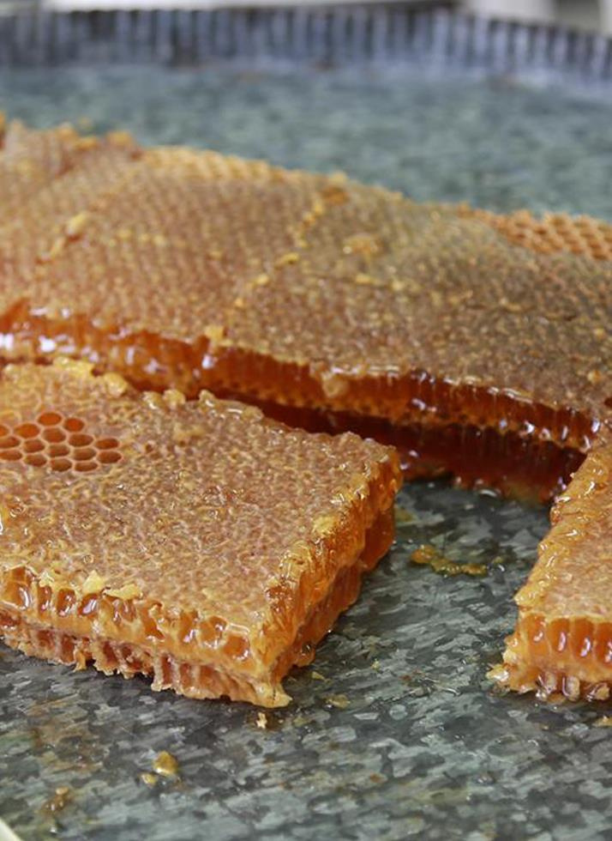

NAJLEPSZE PRAKTYKI: ECOPHYSIS BEE & NATURE CENTRE
Ecophysis Bee & Nature Centre prezentuje innowacyjne podejście do finansowania projektów ukierunkowanych na zrównoważony rozwój.
Ich wysiłki na rzecz pszczelarstwa i ochrony środowiska są wspierane poprzez różnorodne dotacje, darowizny i przyjazne dla środowiska inwestycje, co stanowi dowód skuteczności strategii zielonego finansowania.
Ethical, Fair and Green Youth Entrepreneurship Education in line with the Sustainable Development Goals

Slide 40
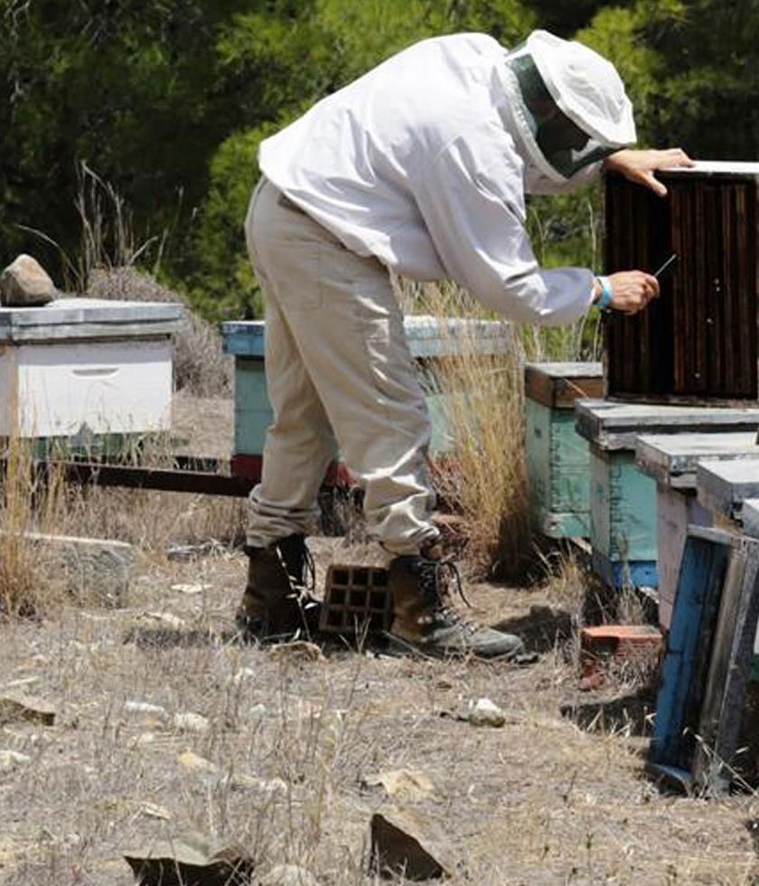
Sukces ośrodka w pozyskiwaniu różnych źródeł finansowania i nawiązywaniu współpracy z lokalnymi społecznościami podkreśla znaczenie innowacji finansowych i zaangażowania społeczności w realizację projektów na rzecz zrównoważonego rozwoju.
Zapoznaj się szczegółowo z ich modelami finansowania i wpływem na społeczność, odwiedzając nasze kompendium studiów przypadków.
Możesz również zajrzeć na stronę internetową Ecophysis Bee & Nature Centre tutaj!
Ethical, Fair and Green Youth Entrepreneurship Education in line with the Sustainable Development Goals

Slide 41

PROPONOWANE ĆWICZENIA PRAKTYCZNE
Opracowanie wniosku o finansowanie.
Działanie: Uczestnicy stworzą wniosek o finansowanie zgodnie z zasadami zielonych finansów.
Utwórz szczegółową propozycję finansowania, która jest zgodna z celami zrównoważonego rozwoju. Dołącz streszczenie określające cele projektu i przewidywane wyniki.
Opisz projekt szczegółowo, podkreślając jego zgodność ze zrównoważonym rozwojem środowiska. Oceń wpływ na środowisko i korzyści proponowanego projektu. Przedstaw kompleksowy budżet szczegółowo opisujący wymagania finansowe i źródła finansowania. Przedstaw strategie zabezpieczenia zielonych finansów, takie jak ubieganie się o zielone pożyczki, dotacje lub subsydia.
Ethical, Fair and Green Youth Entrepreneurship Education in line with the Sustainable Development Goals

Slide 42
ZGODNOŚĆ Z CELAMI ZRÓWNOWAŻONEGO ROZWOJU
Cel nr 7: Dostępna i czysta energia: Promowanie mechanizmów finansowych wspierających inicjatywy dotyczące czystej energii, obejmujących rozwój i wdrażanie technologii energii odnawialnej.
Cel nr 8: Godna praca i wzrost gospodarczy: Ułatwianie dostępu do zrównoważonego finansowania, promowanie odpowiedzialnych praktyk biznesowych, które stymulują rozwój gospodarczy i tworzą możliwości godnej pracy.
Cel nr 9: Przemysł, innowacyjność i infrastruktura: Wykorzystywanie innowacji w zrównoważonych technologiach i praktykach, zachęcanie do inwestowania w zrównoważoną infrastrukturę i przyjazne dla środowiska operacje biznesowe.
Cel nr 12: Odpowiedzialna konsumpcja i produkcja: propagowanie zrównoważonych wzorców konsumpcji i efektywnego wykorzystania zasobów, zapewnienie, że decyzje finansowe wspierają odpowiedzialne procesy produkcyjne i minimalizują wpływ na środowisko.
Ethical, Fair and Green Youth Entrepreneurship Education in line with the Sustainable Development Goals

Slide 43
ENTRECOMP
1.2 Kreatywność: rozwijanie kreatywnych i celowych pomysłów poprzez integrację zrównoważonego rozwoju z modelami przychodów i strategiami inwestycyjnymi.
1.5 Myślenie etyczne i zrównoważone: ocena konsekwencji i wpływu działań biznesowych w celu promowania zrównoważonego zarządzania i integracji.
2.1 Samoświadomość i wiara we własne siły: Przyjmowanie odpowiedzialności za zrównoważone zarządzanie finansami i promowanie działań na rzecz zrównoważonego rozwoju przedsiębiorstwa.
2.5 Mobilizowanie innych: angażowanie interesariuszy w inicjatywy na rzecz zrównoważonego rozwoju i motywowanie pracowników do wspierania celów zrównoważonego rozwoju.
3.1 Podejmowanie inicjatywy: proaktywne planowanie budżetu na rzecz zrównoważonego rozwoju i opracowywanie zrównoważonych wskaźników finansowych.
3.3 Radzenie sobie z niepewnością, niejednoznacznością i ryzykiem: przeprowadzanie oceny ryzyka środowiskowego i uwzględnianie zrównoważonego rozwoju w strategicznym planowaniu finansowym w celu zapewnienia odporności.
Ethical, Fair and Green Youth Entrepreneurship Education in line with the Sustainable Development Goals

Slide 44
Więcej zasobów
Zielone finanse: Odblokowanie inwestycji w zrównoważony rozwój
Poznaj Zielone i Zrównoważone Finanse
Ethical, Fair and Green Youth Entrepreneurship Education in line with the Sustainable Development Goals

Slide 45






Zostań z nami
Ethical, Fair and Green Youth Entrepreneurship Education in line with the Sustainable Development Goals

